Slide 1

კვანტური ჩახლართულობა
სტუდენტი: გიორგი მეშველიანი
მიმართულება: ფიზიკა
ლექტორი: ბ-ნი მერაბ გოგბერაშვილი
საგანი: კოსმოლოგია და ელემენტარული ნაწილაკები„
Notes:
კვანტური ჩახლართულობა ან კვანტური გადაჯაჭვულობა — კვანტურ-მექანიკური მოვლენა, რომლის დროსაც ორი ან რამდენიმე ობიექტის კვანტური მდგომარეობები ურთიერთდამოკიდებულია.^{[1]} ასეთი ურთიერთდამოკიდებულება ნარჩუნდება მაშინაც კი თუკი ეს ობიექტები მიმოფანტულია სივრცეში ნებისმიერი ფუნდამენტური ურთიერთქმედების ფარგლებს გარეთ, რაც ერთი შეხედვით ლოგიკურ წინააღმდეგობაში იმყოფება ლოკალურობის პრინციპთან. კვანტური ჩახლართულობის ეფექტები ექსპერიმენტულად იყო დემონსტრირებული ფოტონებზე, ნეიტრინოებზე, ელექტრონებზე, მოლეკულებზე და პატარა ალმასებებზეც კი. კვანტური ჩახლართულობის შესწავლა წარმოადგენს თანამედროვე თეორიული ფიზიკის მნიშვნელოვან ამოცანას. ბოლო წლების განმავლობაში რჩება კვლევის აქტუალურ ობიექტად როგორც ფიზიკის ასევე მათემატიკის თვალსაზრისით. გადახლართულობის მათემატიკური ასპექტების აღწერის პრობლემატიკა წარმოადგენს კომპლექსური კვლევის ამოცანას.^{[2]}

Slide 2
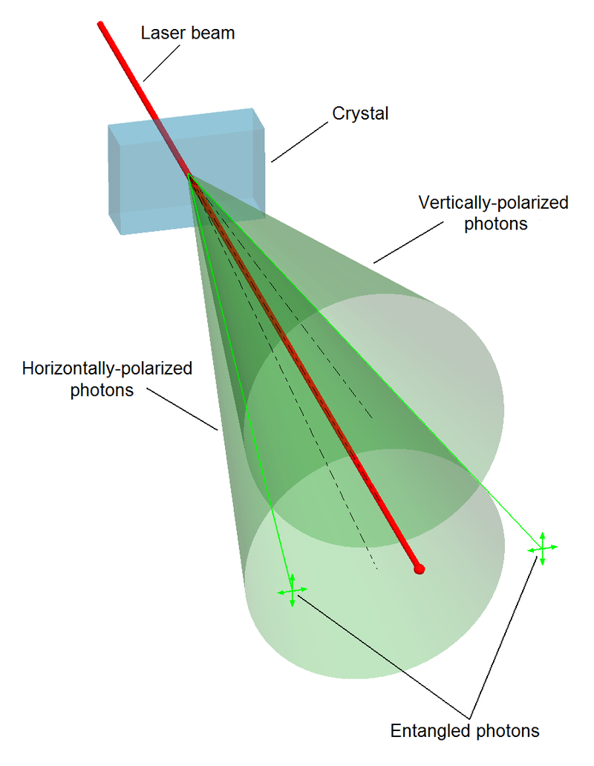
ჩახლართული ფოტონების გენერაცია ლაზერული ნაკადის სპონტანური პარამეტრული გაფანტვის შედეგად არაწრფივ კრისტალში
Notes:
An entangled system is defined to be one whose quantum state cannot be factored as a product of states of its local constituents; that is to say, they are not individual particles but are an inseparable whole. In entanglement, one constituent cannot be fully described without considering the other(s). Note that the state of a composite system is always expressible as a sum, or superposition, of products of states of local constituents; it is entangled if this sum necessarily has more than one term.
Quantum systems can become entangled through various types of interactions. For some ways in which entanglement may be achieved for experimental purposes, see the section below on methods. Entanglement is broken when the entangled particles decohere through interaction with the environment; for example, when a measurement is made.^{[31]}

Slide 3
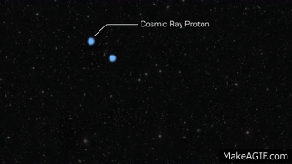
სუბატომური ნაწილაკების ლპობა

Slide 4
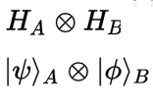


წმინდა მდგომარეობები
ვთქვათ ჰილბერტის სივრცეში HA და HB ერთმანეთისგან დამოუკიდებელი სისტემებია.
სისტემებისს კომპოზიცია - ტენზორული პროდუქტი
და მდგომარეობების კომპოზიცია
ეს მდგომარება განცალკევებადია როცა არსებობს ვექტორები $\left[C_{i}^{A} \right] , [{ C}_{j}^{B} ]$ მაშინ $C_{ij}= C_{i}^{A}C_{j}^{B}$ და თუ მაშინ არ არის მდგომარეობა განცალებადი, ის განუყოფელია
ასეთ მდგომარეობას ჩახლართული მდგომარეობა ეწოდება

Slide 5
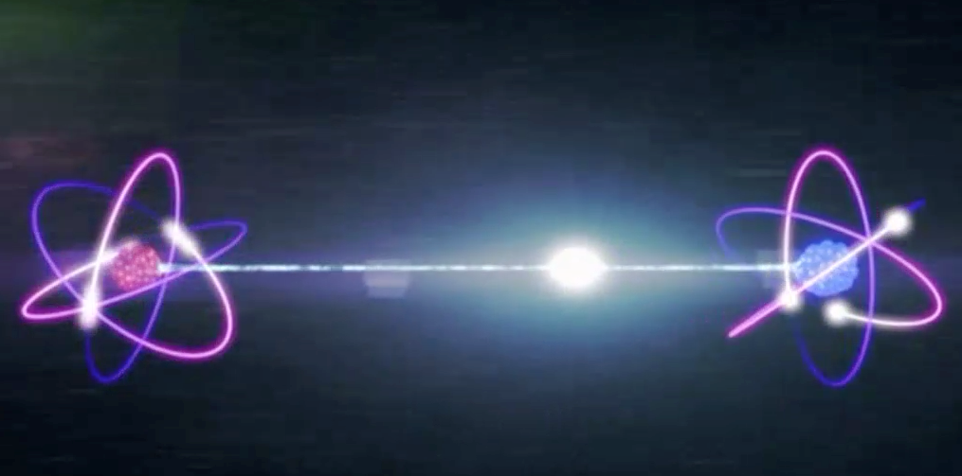
პარადოქსი

Slide 6
მადლობა ყურადღებისთვის

